Slide 1
Моніторинг освітнього середовища щодо протидії насильству та булінгу
Мета: - визначити рівень обізнаності здобувачів освіти щодо поняття “булінг”, “насилля” та шляхи їх запобігання;
- дослідити стан освітнього середовища щодо ситуацій насильства та булінгу у навчальному закладі.
Респонденти:
- усього учнів та учениць 14-17 років: 187 - взяли участь у опитуванні: 111
ТЕРМІН ПРОВЕДЕННЯ: 08.12 – 10.12.2022Р.

Slide 2
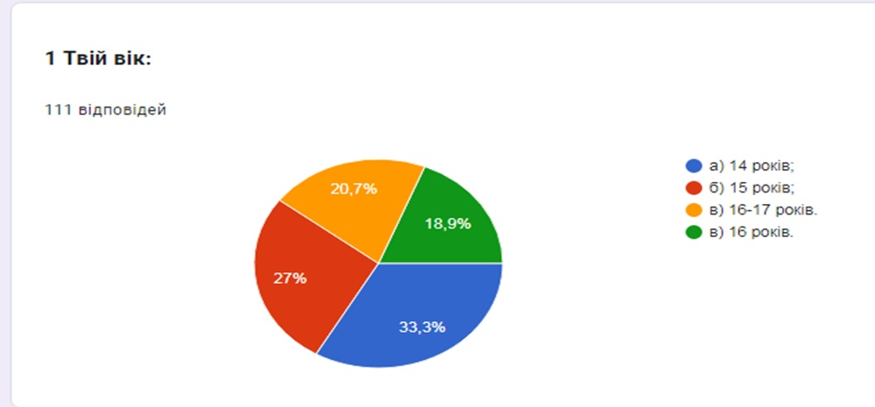
РЕЗУЛЬТАТИ МОНІТОРИНГУ

Slide 3
